Slide 1

Notes:
Dobrý den, nyní vám představím náš projekt na předmět řízení databází, který byl rozdělen do 3 fází.

Slide 2
Notes:
SKIP

Slide 3

Database
Notes:
První fází byl návrh a implementace databáze.

Slide 4
Notes:
SKIP

Slide 5
Search
Laptop
Product_code (PK)
Color (PK)
Width (PK)
Height (PK)
Depth (PK)
Weight (PK)
Id_display (PFK)
Id_cpu (PFK)
Id_ram (PFK)
Id_hdd (PFK)
Os (PFK)
Type (PFK)
File (PFK)
Imported
File
Display
OS
CPU
GPU
RAM
HDD
Notes:
Databáze byla navrhnuta tak, že každá část notebooku má vlastní tabulku, která obsahuje jedinečné ID a všechny parametry, například RAM obsahuje typ, frekvenci a velikost. Všechny tyto tabulky se spojují do jediné velké M:N tabulky, která vše spojuje do jednoho celku. Hlavní tabulka navíc ještě kromě jednotlivých částí obsahuje rozměry jednotlivých modelů a unikátní produktové číslo. Nakonec je v databázi tabulka, obsahující veškerou historii vyhledávání a tabulka s hashy jednotlivých přidaných souborů.

Slide 6
Notes:
SKIP

Slide 7
Databázový
Pohled
Laptop
Product_code (PK)
Color (PK)
Width (PK)
Height (PK)
Depth (PK)
Weight (PK)
Id_display (PFK)
Id_cpu (PFK)
Id_ram (PFK)
Id_hdd (PFK)
Os (PFK)
Type (PFK)
File (PFK)
Linker
Consistency
Instead of trigger
Return result
Notes:
Práce s daty je řešena v databázi. Přístup do databáze zastřešuje pohled, který pracuje se dvěma funkcemi. První je Linker, který propojuje jednotlivé tabulky do jedné. Druhou je Consistency, která zjišťuje konzistence jednotlivých notebooků a to přes zjištění počtu unikátních prvků. Pokud je počet větší než 1, není konzistentní. Vkládání dat probíhá přes instead of trigger na pohledu, kterému se předají údaje a ten podle nich buď přidá nový notebook, nebo přidá pouze nekonzistentní data, pokud již notebook v databázi existuje. Pro navrácení výsledku importu byla vytvořena procedure Return result, který vrací výsledek pomocí print, a ten se zachycuje eventem v aplikaci.

Slide 8
Notes:
SKIP

Slide 9

Design
Notes:
Druhou částí byla tvorba prostředí, tedy design.

Slide 10
Notes:
SKIP

Slide 11
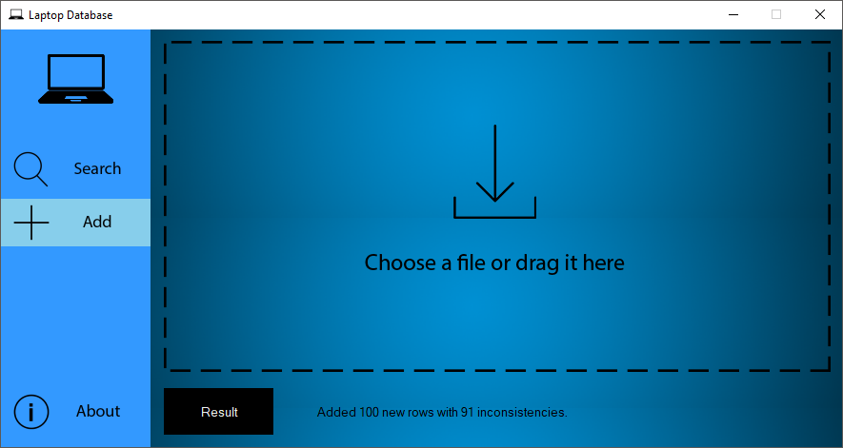
Notes:
Pokud přeskočím jednotlivé animace a přechody, tak se dostanu k vkládaní dat, která lze vkládat pomocí záložky Add. Vložení je možné jak kliknutím a vyhledáním souboru, tak pomocí DragAndDrop. Po zpracování souboru v jiném vláknu, se zobrazí počet nově přidaných a nekonzistentních řádků, nebo případně informace o tom, že soubor byl již jednou přidán a nelze ho vložit znovu.

Slide 12
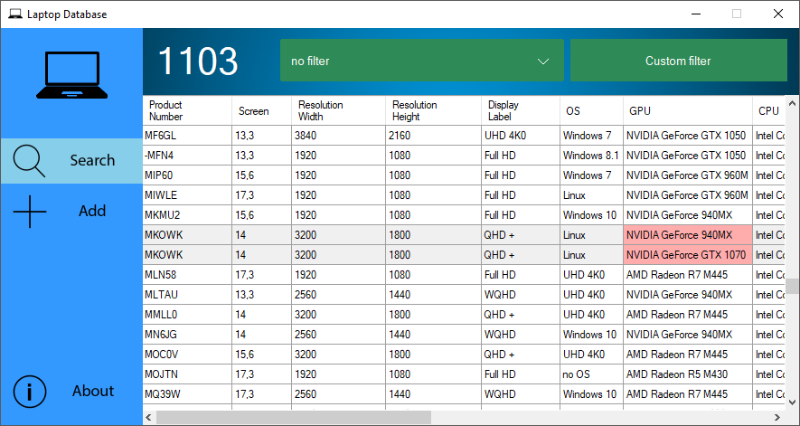
Notes:
Hlavním oknem je vyhledávací okno, kde lze zobrazovat data z databáze, lze data filtrovat a lze graficky vidět nekonzistence. Vždy je vidět počet aktuálně zobrazených řádků a aktuálně zvolený filtr, který si lze navolit sám, nebo si vybrat z 10ti nejpoužívanějších. Každý nekonzistentní řádek je zvýrazněn šedivou barvou a každá nekonzistentní hodnota je zvýrazněna červeně. Jednotlivé řádky, které jsou nekonzistentní jsou vždy pod sebou.

Slide 13
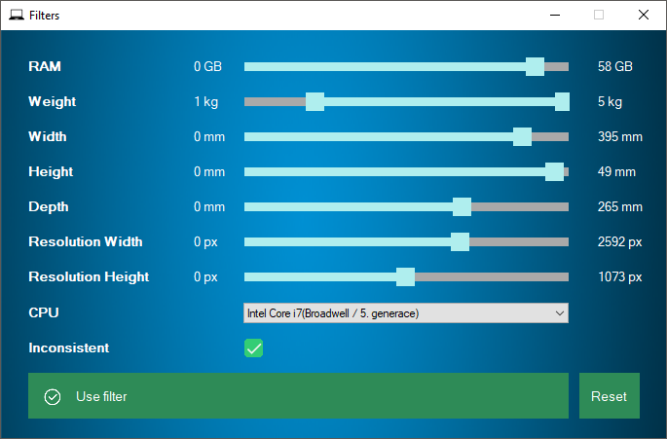
Notes:
Samotné filtrování je možné nastavit dle zadání, buďto jako rozsah hodnot, vybranou hodnotu, nebo maximální hodnotu. Zobrazené hodnoty jsou vždy aktuální s hodnotami v databázi, tedy maxima, minima i samotné hodnoty vždy odpovídají realitě.

Slide 14
Notes:
SKIP

Slide 15

Code
Notes:
Poslední, třetí částí, je kód samotné aplikace.

Slide 16
Notes:
SKIP

Slide 17
IDBConnector
Application
Laptop
MSSQLConnector
Display
CPU
…
…
…
HDD
Data parser
RAM
OS
…
…
…
CSV
JSON
XML
Notes:
Na obrázku vidíte blokové rozvržení, které odpovídá třídám aplikace. Pokud začnu zleva, data jsou z databáze načítána pomocí Konektoru, který staví na interface, díky čemuž lze napojit i jiné typy databází. Konektor poskytuje veškeré třídy nutné k importu a čtení z databáze, včetně získávání podrobnějších informací, jakou jsou hodnoty pro filtr, protože veškerá data se získávání z databáze, nikoliv z načtených hodnot v aplikaci.
Dále samotná aplikace implementuje veškerou komunikaci s konektorem, tedy import, zobrazení dat do tabulky, zvýraznění nekonzistencí a hlavně o filtrování dat.
Při importu se využívá Data Parser, který umí zpracovat 3 typy vstupních souborů. CSV, JSON a XML.
Samotná data jsou načítána do objektů, které jsou identické s databázovým modelem.

Slide 18
Notes:
SKIP

Slide 19
Database
Václav Langr
Code
Karel Šír
Design
Tomáš Moravec
Notes:
Každý v našem teamu měl své primární zaměření, nicméně o každém problému jsme společně diskutovali a dosáhli tak nejlepších možných řešení.
Děkuji za pozornost.

